Slide 1
Tech & Café
Rapport Analytique Hebdomadaire
Semaine du 05/10 au 11/10/2026

Slide 2
Résumé de la semaine
• 20 vidéos publiées (14 Shorts + 6 longues)
• 449 vues cumulées (temps réel) · 519 vues (Analytics calendaire)
• 4 likes · 0 commentaire(s) · 206 min regardées
• 67 abonnés au total (+1/-0 cette semaine)

Slide 3
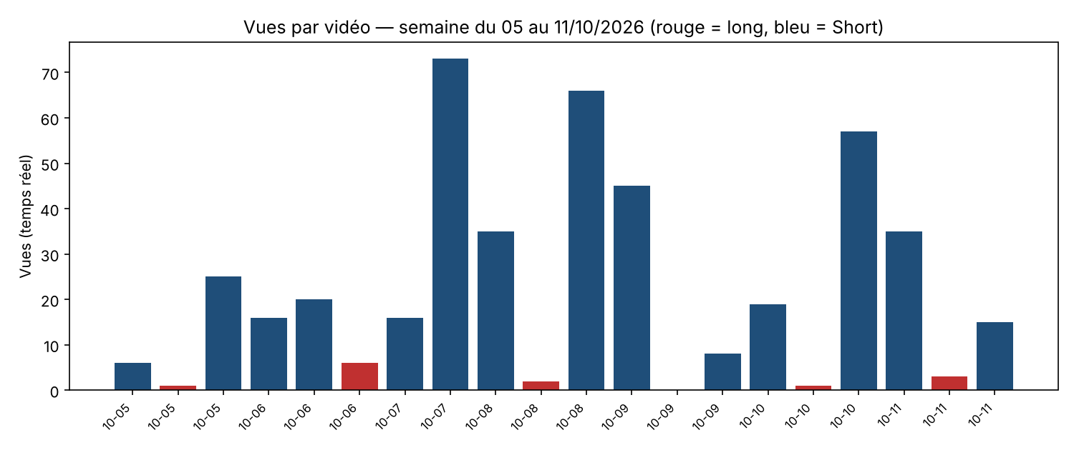
Vues par vidéo

Slide 4
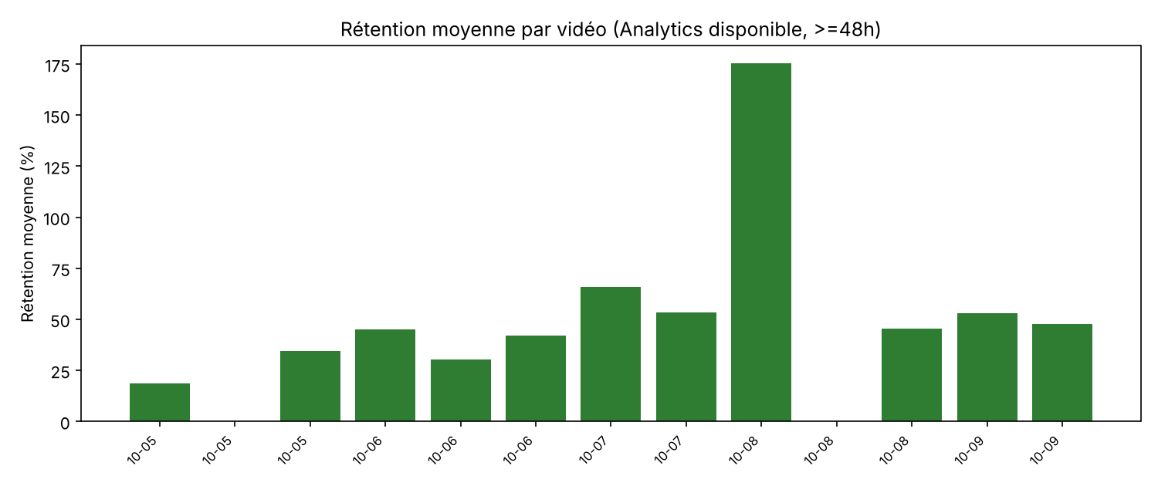
Rétention moyenne

Slide 5
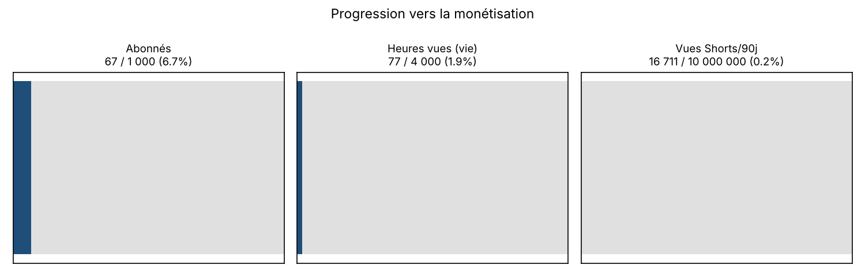
Progression monétisation

Slide 6
Tendances & Insights clés
▸ Format long toujours hors créneau (05h-09h UTC) : 0-6 vues sur les 6 longues, blocage inchangé.
▸ Les Shorts restent le seul moteur de distribution (60-95% trafic fil Shorts).
▸ Rétention hétérogène : 30% à 66% selon la vidéo.
▸ 0 abonné attribué par vidéo cette semaine malgré +1 net au niveau chaîne.
▸ 0 commentaire sur les 20 vidéos — aucun verbatim exploitable.
▸ Gabarit 'marque + chiffre/échéance' toujours en tête du volume.

Slide 7
Recommandations — Semaine du 13/10
1. Escalader (6e fois) le diagnostic de l'écart horaire du format long.
2. Continuer le gabarit 'marque + chiffre/échéance vérifiable' sur les Shorts.
3. Ajouter un CTA d'abonnement lié à la promesse, placé dans le dernier tiers.
4. Vérifier systématiquement anti-doublon jour J et J-1 avant de figer un sujet.
5. Resserrer la transition 3-11s après le hook sur les Shorts à rétention moyenne.

